Slide 1
التفاعلات المتتابعة
Consecutive Reactions

Slide 2
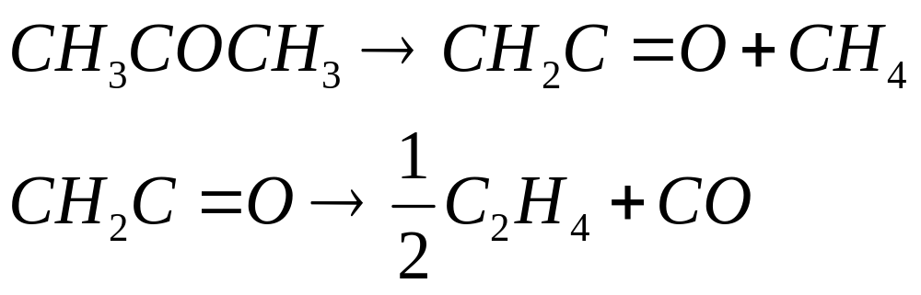
التفاعلات المتتابعة
Consecutive Reactions
تتحول المادة في هذا النوع من التفاعلات إلى مادة ناتجة ثم تتحول هذه المادة الناتجة الى مادة ناتجة
الاخرى مثال -

Slide 3
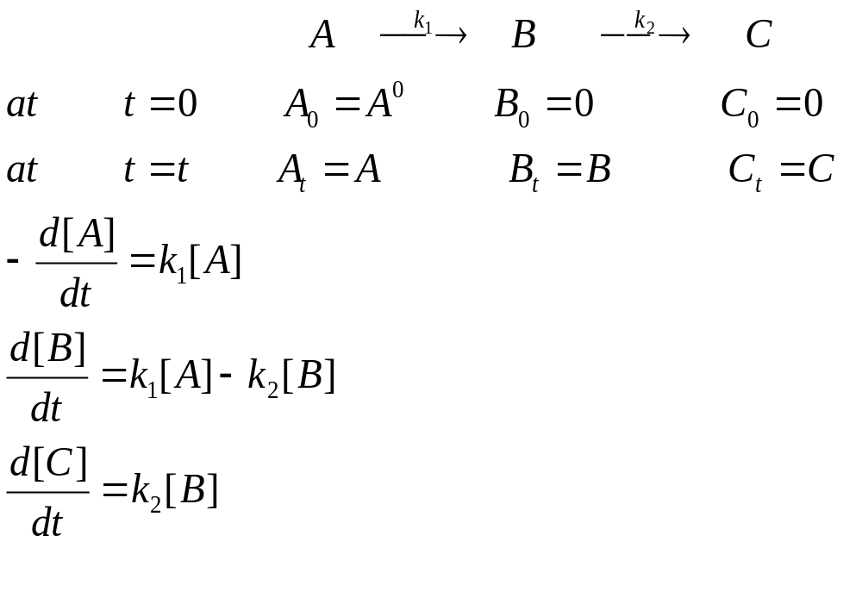

Slide 4
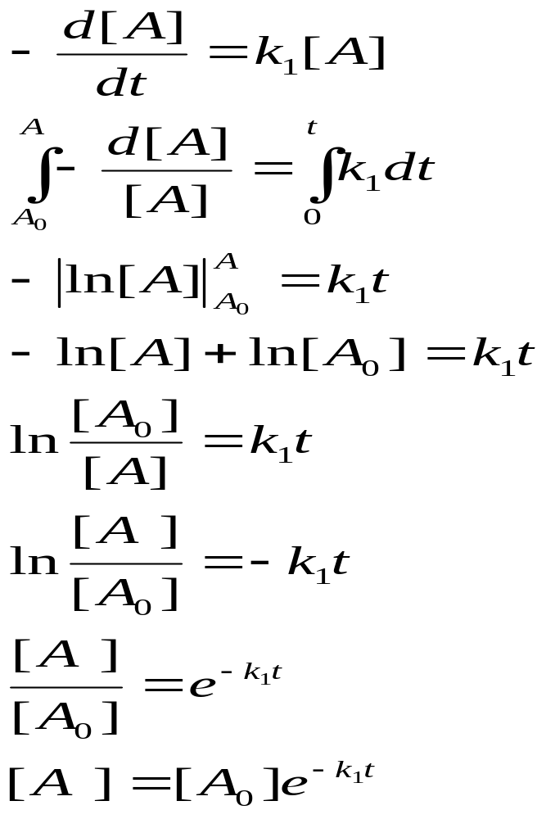

Slide 5
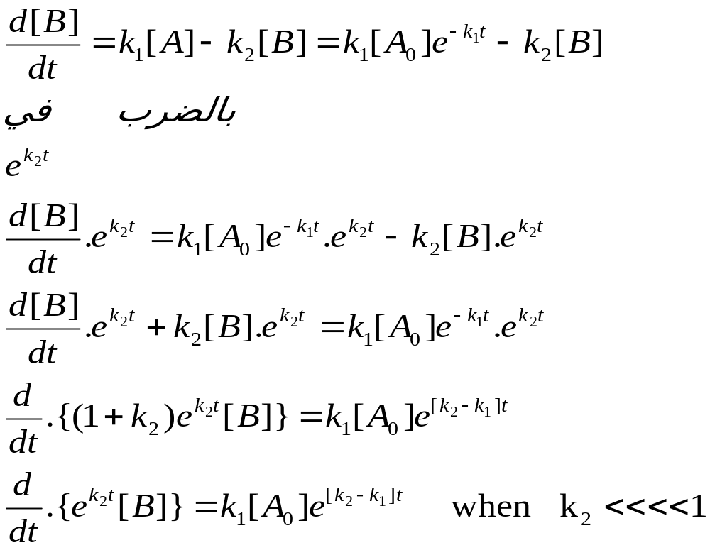

Slide 6
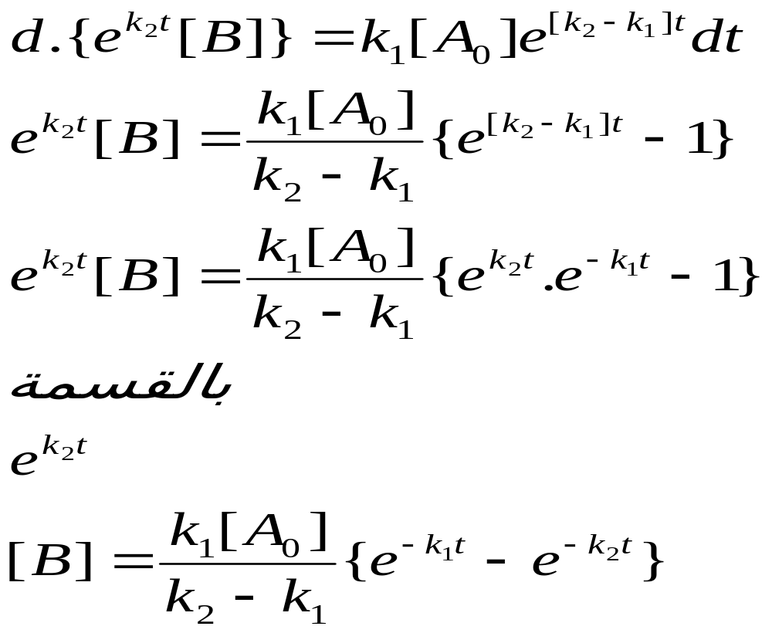

Slide 7
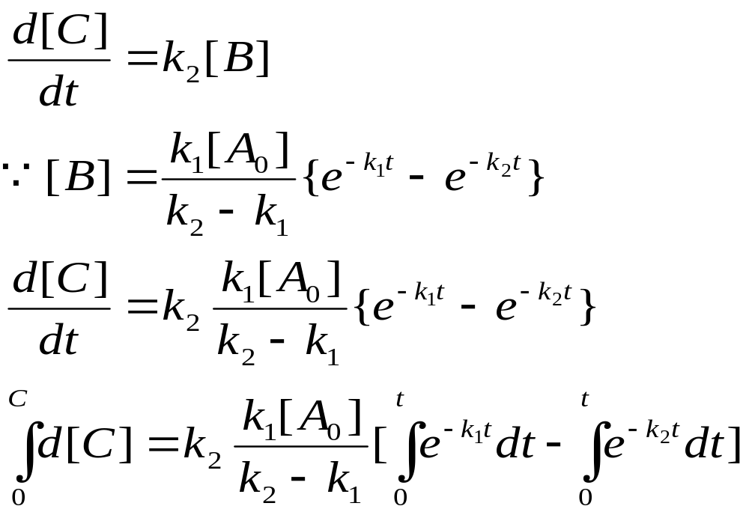

Slide 8
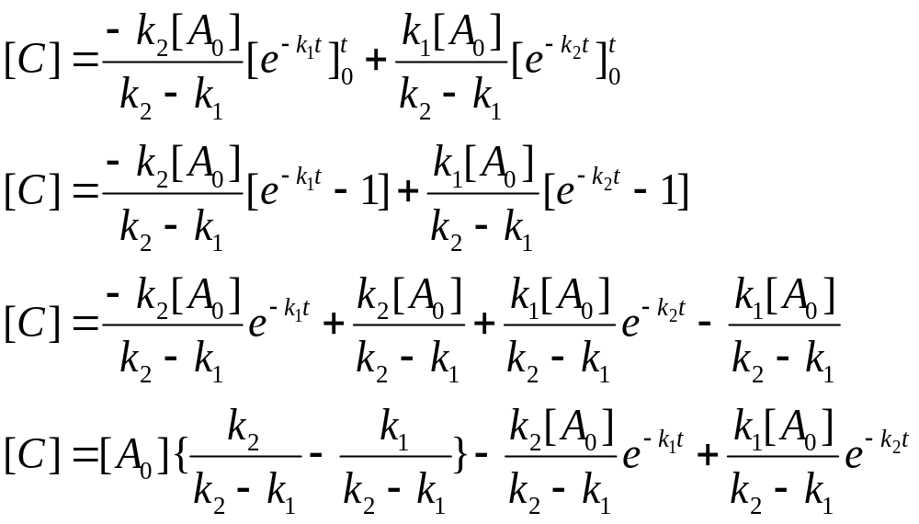
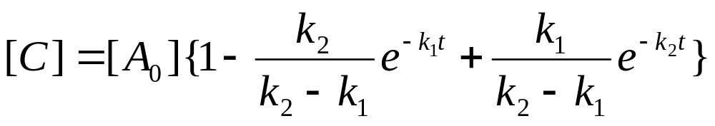

Slide 9
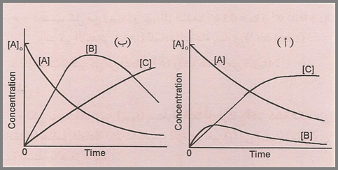
تغير تراكيز المواد C, B, A مع الزمن نتيجة للتفاعل المتتابع A→B→C :
أ. عندما تكون k₁ أصغر من k₂
ب. عندما تكون k₁ أكبر من k₂

Slide 10
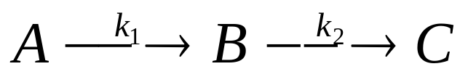
مثال : إذا كان لديك التفاعل المتتابع الاتى من الرتبة الاولى فى جميع مراحله:
وكان التركيز الابتدائى لكل من المادتين C, B يساوى صفر عند بداية التفاعل فأوجد المعادلة التى يمكن بواسطتها حساب:
أ. أكبر زمن t_{max} يستغرقه التفاعل لإنتاج أكبر كمية ممكنة من المادة B
ب. أكبر تركيز [B]_{max} يمكن إنتاجه من المادة B
جـ. إحسب تركيز كل من [B]_{max}, t_{max} عندما k₁=0.1 h⁻¹, k₂=0.05 h⁻¹ والتركيز الابتدائى [A_{o}]=1 mol dm⁻³
د. إحسب تركيز كل من المادتين B, A عند الزمن t_{max}

Slide 11
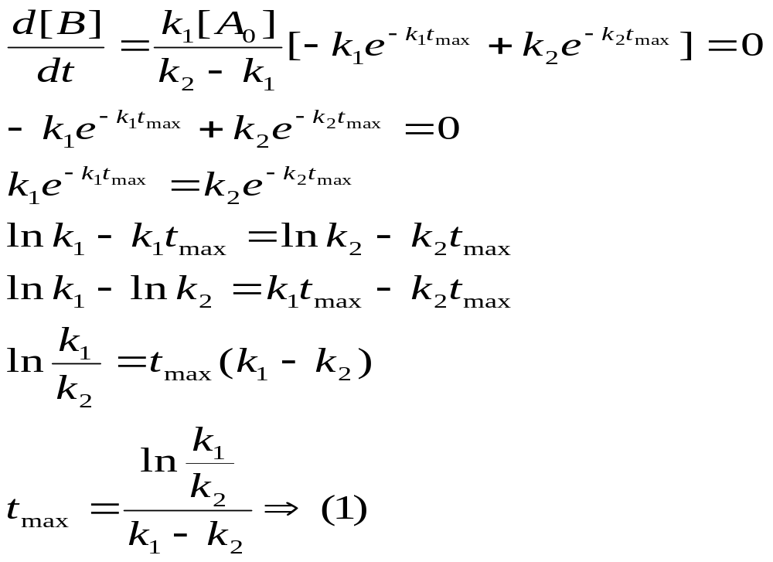
الحل: أ. لكى توجد أكب زمن t_{max} يستغرقه التفاعل لانتاج أكبر كمية ممكنة من المادة B نفاضل المعادلة التالية بالنسبة للزمن ونغير t الى t_{max} ثم نساوى قيمة المشتقة بالنسبة للصفر هكذا:
هذه المعادلة تعطى أكبر زمن يمكن أن يستغرقه التفاعل لانتاج أكبر كمية من المادة B

Slide 12
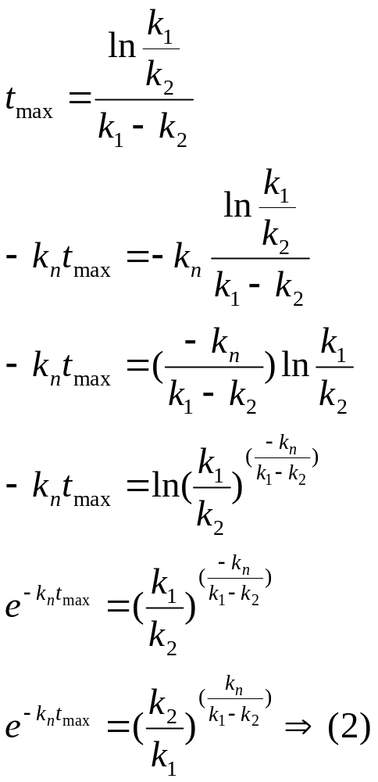
ب. يمكن كتابة المعادلة السابقة هكذا

Slide 13
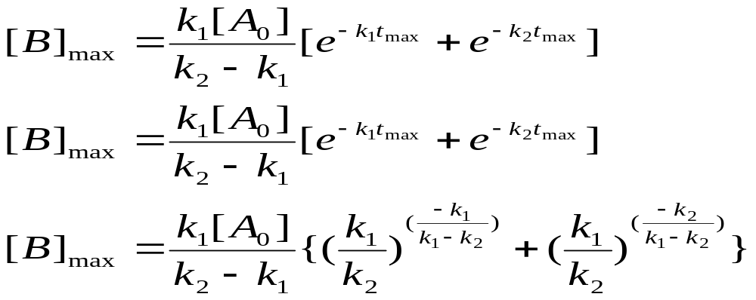
بالتعويض من المعادلة (2) فى المعادلة التالية

Slide 14
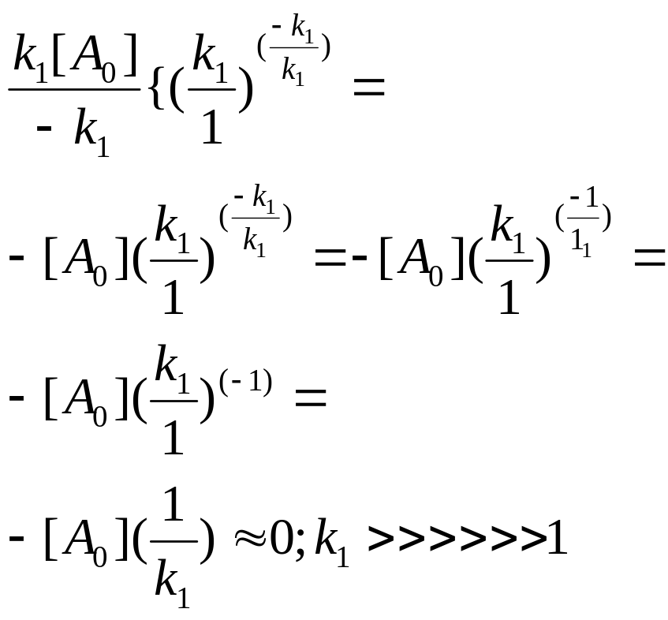
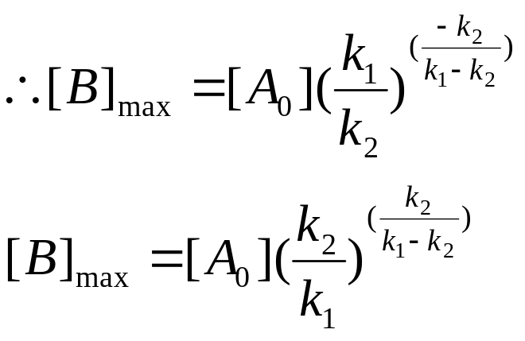
عندما يكون k₁>>>>>>>K₂
فإن الحد الاول يساوى صفر
هذه المعادلة تعطى أكبر تركيزانتاجه من المادة B

Slide 15
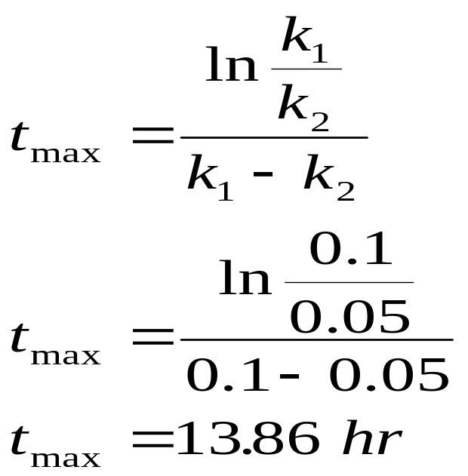
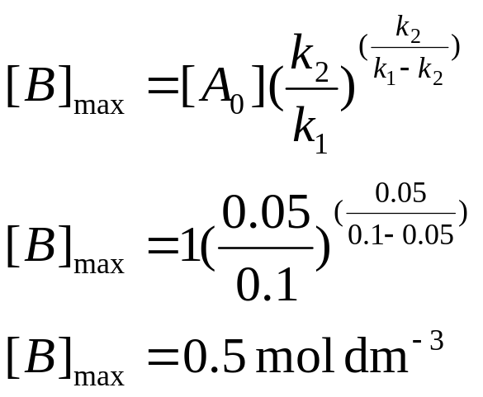
جـ. يمكن حساب t_{max} هكذا:
د. يمكن حساب [B]_{max} هكذا:

Slide 16
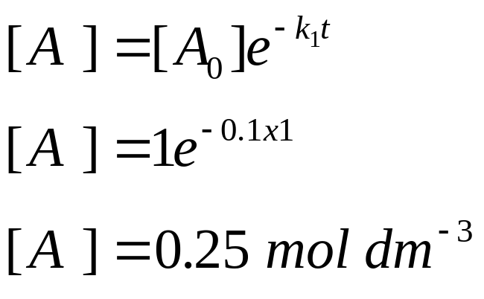
يمكن حساب [A]_{max} بالتعويض فى المعادلة التالية:

Slide 17
الحركية الكيميائية
154-160

